Slide 1
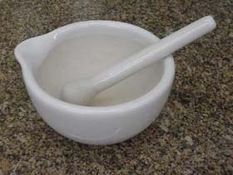
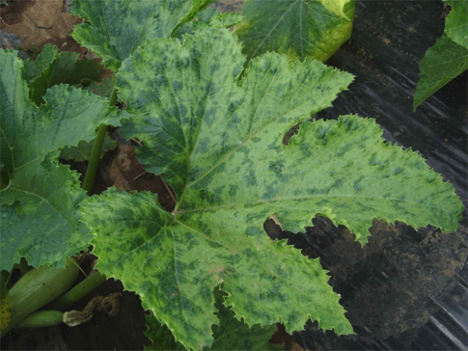
Resultado da inoculação de vírus em abobrinha
folhas de abobrinha
c/ vírus
macerar o tecido foliar em tampão
polvilhar carborundo nas folhas das plantas sadias de abobrinha
colocar a planta em condições adequadas
molhar algodão na suspensão e passar sobre a folhas (inoculação por microferimentos)
lavar a folha com água

Slide 2
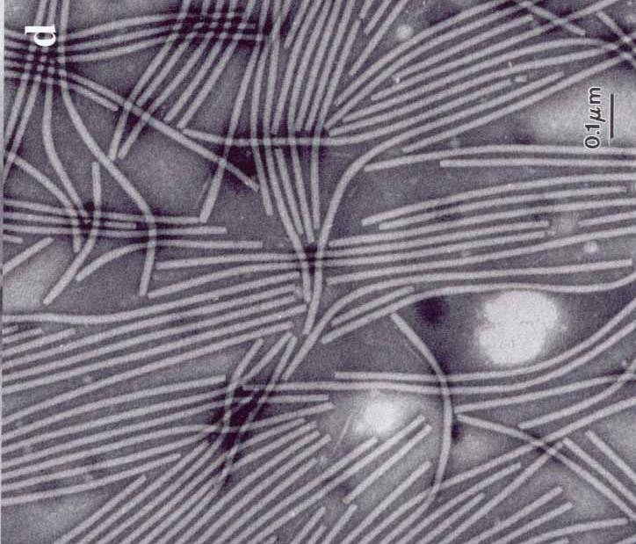
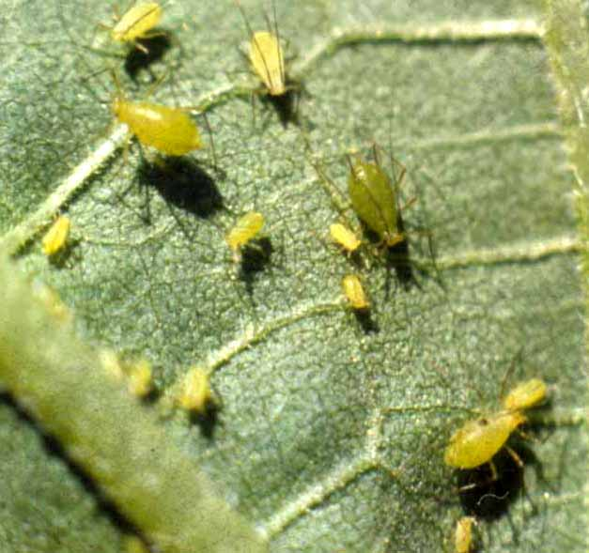
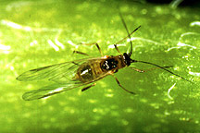
Zucchini yellow mosaic virus (ZYMV)
hospedeiros e vetor
ZYMV: Potyvirus
RNA fs, senso positivo
hospedeiros: principalmente cucurbitáceas
vetor: afídeos (pulgões)
relação não persistente

Slide 3
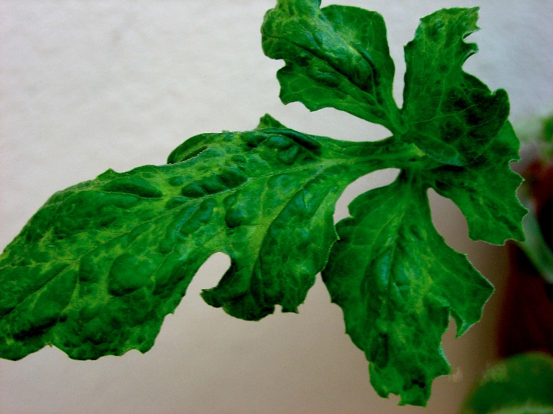
sintomas do Zucchini yellow mosaic virus (ZYMV)
abobrinha de moita
melancia
kabotia

Slide 4
Meio de cultivo BDA vertido em placas de Petri
BDA (batata dextrose ágar)
caldo de batata: 50mL (200g de batata/1L água)
dextrose (glicose): 1,0g
Ágar: 1,0g
meio complexo e não seletivo
Colocar em Erlenmeyer e fechar com tampão de algodão
Cobrir o bocal do Erlemeyer com jornal/papel e anotar o número do balcão e turma
Colocar na autoclave para esterilizar
Após esterilização, verter em 4 placas/bancada (câmara asséptica ou bancada)

Slide 5
MICROBIOLOGIA
Controle de microrganismos

Slide 6
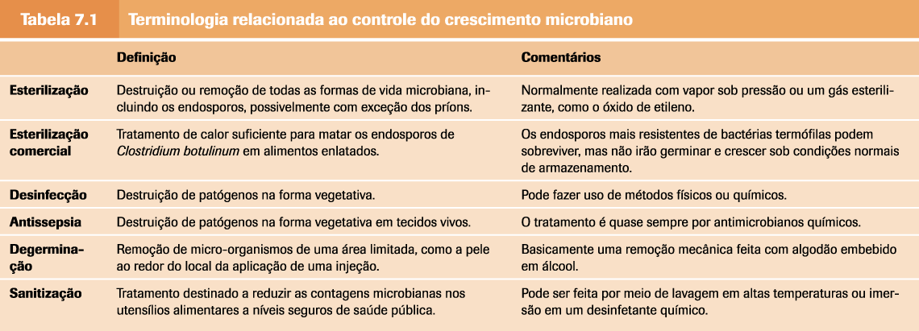
Terminologia
Sepsia refere-se a contaminação microbiana
Assepsia é a ausência de contaminação significante
Biocida/germicida: Mata microrganismos
Bacteriostático: Inibe, mão mata, microrganismos

Slide 7
Efetividade do tratamento de controle...
Depende:
Número de microrganismos
Ambiente (matéria orgânica, temperatura, biofilmes)
Tempo de exposição
Características do microrganismo
Ação de agentes de controle
Alteram a permeabilidade da membrana
Danificam proteínas (desnaturação)
Danificam ácidos nucléicos

Slide 8
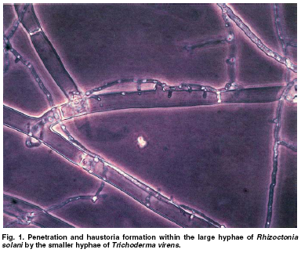
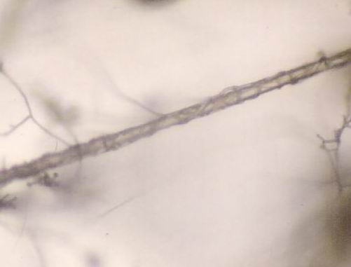
Controle biológico
Parasitismo
...microrganismo estabelece relações com seu hospedeiro e se nutre de suas estruturas vegetativas e/ou reprodutivas
Controle biológico de Rhizoctonia solani pelo fungo Trichoderma harzianum
Trichoderma sp. envolvendo
hifas de Rhizopus sp.

Slide 9
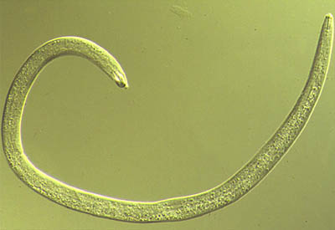
Controle biológico
Predação
...interação entre dois organismos, na qual um se alimenta do outro (ingestão)
nematóides se alimentam de bactérias no solo
Competição
...interação entre dois ou mais organismos pelos mesmos fatores do ambiente (nutrientes, espaço físico, oxigênio...)

Slide 10
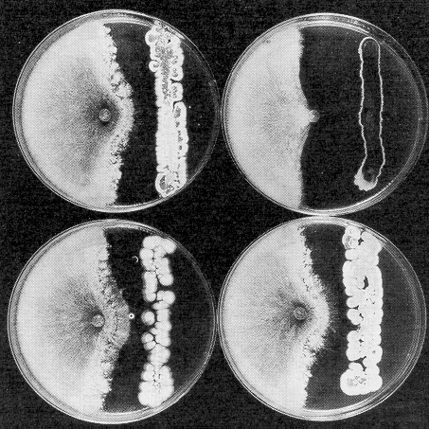
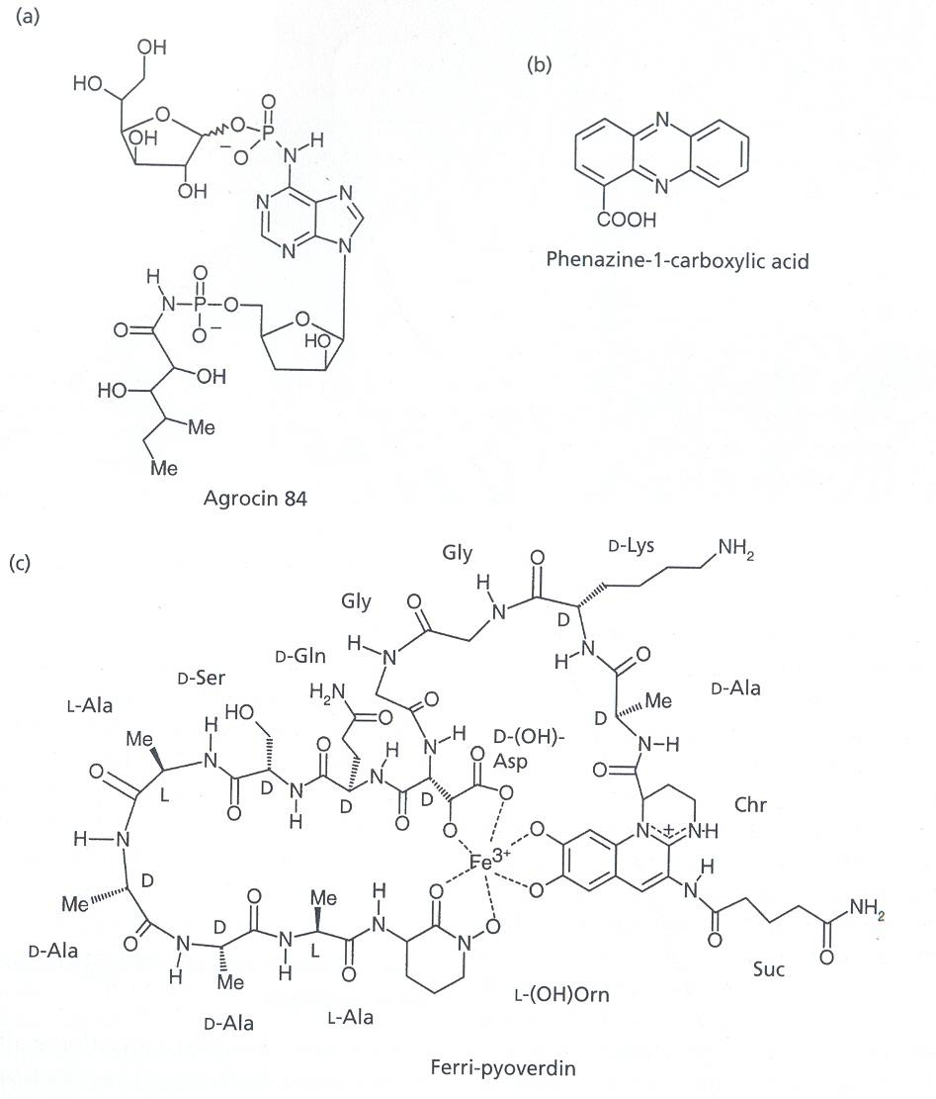
Controle biológico
Antibiose
...interação entre organismos, na qual um ou mais metabólitos produzidos pelo antagonista tem efeito negativo sobre o outro microrganismo, resultando na inibição do crescimento
antibiose entre bactérias do solo e Rhizoctonia solani
antibióticos produzidos por antagonistas bacterianos

Slide 11
exercício 1: antibiose
Bacillus sp. (B)
Fusarium sp.(F)
meio de cultura: BDA
data
turma (horário)
bancada
“tratamento"
B
B
B
B
F
F
B
B
B
B
teste
controle F
controle B

Slide 12
Tipos de ação de agentes químicos ou físicos de controle
Alteram a permeabilidade da membrana
Danificam proteínas (desnaturação)
Danificam ácidos nucléicos
Efetividade do controle químico depende:
Concentração do agente de controle
Matéria orgânica
pH
Tempo

Slide 13
exercício 2: controle químico
Bacillus sp.
água sanitária
papel filtro
meio de cultura: BDA
data
turma (horário)
bancada
1) Cortar 3 tiras de papel filtro/bancada
2) Preparar 3 béqueres com:
AS
20 mL de água sanitária (AS)
20 mL de AS diluída 100x (10⁻²)
(200μL de AS em 20mL H₂O)
20 mL de água (H₂O)
AS
10⁻²
10⁻²
H₂O
H₂O
3) Escrever nas tiras (c/ lápis): AS, 10⁻² e H₂O
4) Mergulhar as tiras nos respectivos béqueres
5) Espalhar 1000 μL de Bacillus nas placas de BDA (1/bancada)
6) Distribuir as tiras de papel na placa de BDA (iniciar c/ H₂O e terminar com AS)

